Slide 1
Les réponses du professeur

Slide 2
Statistique descriptive

Slide 3
Question 1 :
Peut-on comparer deux intervalles de confiance pour voir s’ils se recouvrent ou non lorsque les effectifs sont différents ?
OUI.
L ’IC est calculé en fonction des paramètres de l’échantillon.
Dès que l’IC est calculé, il n’y a plus à se préoccuper de ces paramètres..(écart type ou effectif).
On peut donc comparer ces IC sans se préoccuper des effectifs qui ont permis de les calculer.
Idée à rapprocher de la comparaison de 2 moyennes, même si elles ont été calculées sur des échantillons de tailles différentes.

Slide 4
Question 2 :
Un étudiant a fait des recherches sur internet et la méthode trouvée pour calculer les quartiles n’est pas la même que la vôtre.
Par exemple, Q3 = 0.75 x 15 = 11.25
Dans votre diapo, le troisième quartile est la valeur située entre la 11è et la 12è valeur de la série.
Sur internet, il s’agirait de la 12è valeur.
FAUX!

Slide 5
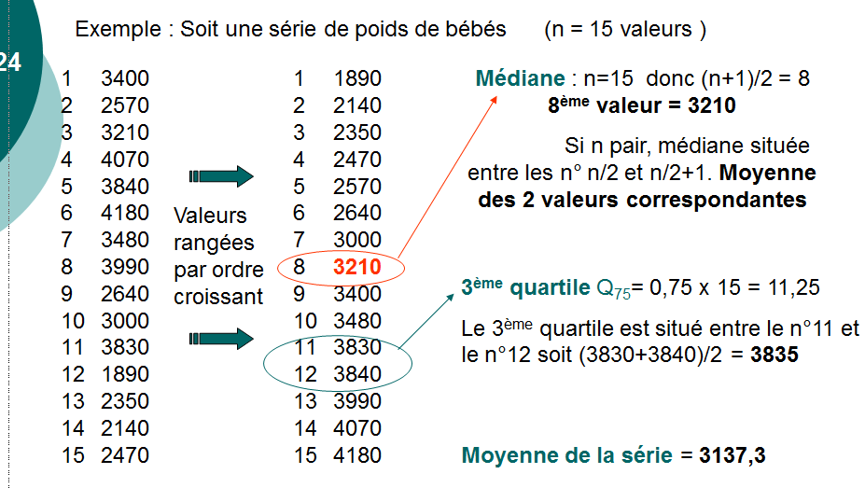
Pour les quartiles et la médiane, si n est pair, on DOIT faire la moyenne des 2 valeurs

Slide 6
Statistique déductive

Slide 7
Question 3 :
Eclaircissement à propos de l’item D
Des chercheurs ont relevé les durées de survie (en jours) de patients atteints de cancer différent, mais traité par le même médicament. Ils veulent savoir pour quelle pathologie ce traitement est le plus efficace.
Cancer de l’estomac : Groupe E, 13 patients
Cancer du poumon : Groupe P, 11 patients
Pour répondre à la question, quelle(s) est(sont) la(les) proposition(s) exacte(s) parmi les suivantes ?
A. Il faut créer un autre groupe de patients de mêmes caractéristiques
B. On doit calculer un coefficient de corrélation
C. On doit utiliser un test du X² à 11 degrés de liberté
D. On doit utiliser un test t de Student
E. Les propositions A,B,C et D sont fausses

Slide 8
MÉTHODOLOGIE D’UTILISATION DES TESTS
-La notion d’obligation est-elle à prendre en compte ? NON, pour ce qui me concerne.. Mais ici pas de doutes.. ON DOIT
-L’effectif d’un des deux groupes est-il trop faible pour pouvoir utiliser un t de Student ?
NON. On peut utiliser Student ou Mann-Whitney. Si doute sur l’effectif : Mann- Whitney

Slide 9
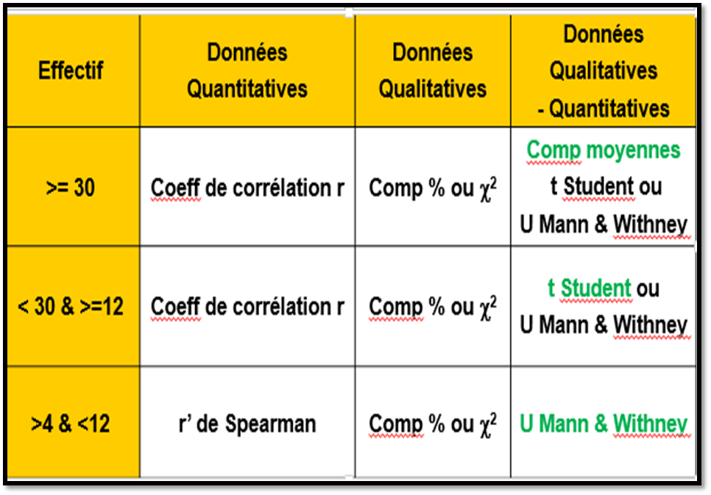

Slide 10
Question 4 :
Vous parlez dans votre diaporama du test de Wilcoxon, utilisé si notre échantillon est constitué d’un effectif faible et apparié lors d’essais sur l’étude de la liaison entre une variable qualitative et une variable quantitative

Slide 11
Quelle est la différence entre le test de Wilcoxon et le test d’U de Mann et Whitney sachant que ces trois statisticiens ont travaillé ensemble ?
J’ai dit explicitement en cours que je passais sous silence Wilcoxon. Donc pas de QCM !!
b) Wilcoxon utilise les sommes des rangs et non pas le nombre de sujets d’une série rangés avant les sujets de l’autre série. L’idée est la même, mais pas appliquée de la même manière
c) C’est ça travailler en équipe, chacun affine le travail des autres..

Slide 12
Peut-on utiliser le test U de Mann et Whitney pour des séries appariées également ou seulement pour des échantillons indépendants ?
Séries appariées >>> Wilcoxon, par la nature même de son calcul..
Echantillons indépendants >>> Mann et Whitney

Slide 13
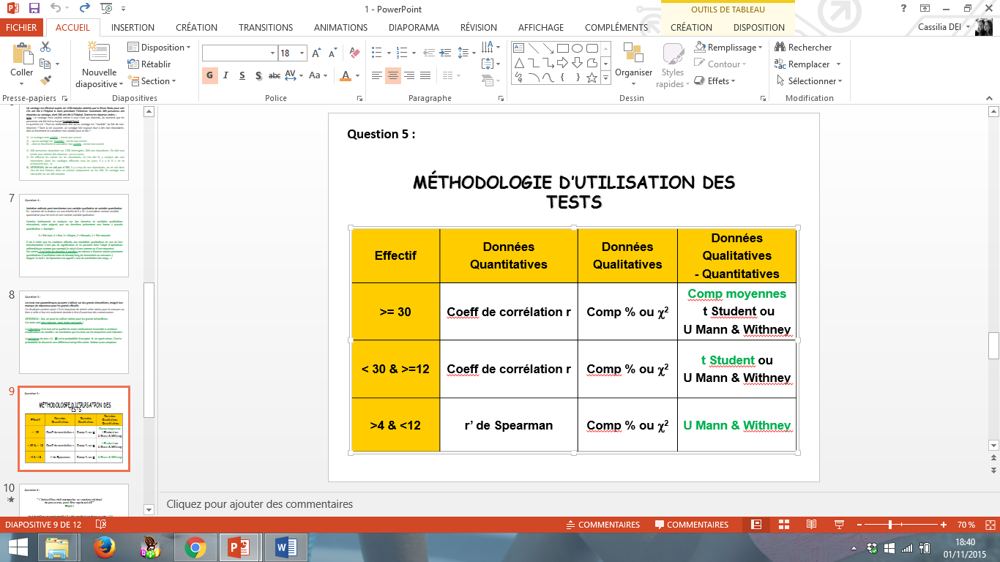
Question 5 :
Peut-on utiliser le test t de Student pour chercher un lien entre une variable qualitative et une variable quantitative sur des effectifs supérieurs à 30 patients ? OUI
Peut-on utiliser le test t de Student pour des effectifs supérieurs à 30 patients lors d’un test sur série appariée ? OUI

Slide 14
Question 6:
Les étudiants se demandent si le test r’ de Spearman, étant un test non paramétrique, peut être utilisé sur des effectifs supérieurs à 12 personnes ?
Un test est robuste s’il reste valable alors que les hypothèses d’application ne sont pas toutes réunies. Ce peut être une taille d’échantillon un peu faible ou l'adéquation à une loi de probabilité (loi Normale pour les tests paramétriques) qui n'est pas très bien vérifiée.

Slide 15
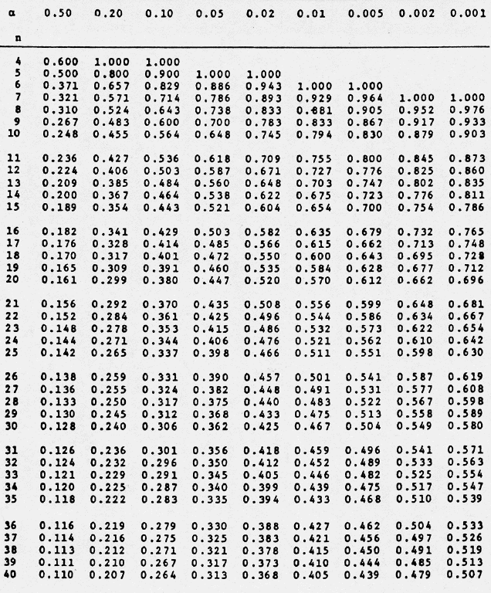
Dia 143 de mon cours : les tests non paramétriques présentent une excellente robustesse.
OUI. Mais on préfère généralement utiliser le coef de corrélation classique (« grands échantillons »). C’est pourquoi je ne l’ai pas mentionné dans le tableau récapitulatif.

Slide 16
Question 7 :
Une étudiante se demande à quel moment de l’essai est fixé le risque de seconde espèce β, s’il n’est pas fixé à priori. Est-il fixé à postériori comme le degré de signification ?
Le risque β est la probabilité de ne pas rejeter H0 quand H0 est fausse.
Le risque β est fonction du risque α : plus celui-ci est faible plus grand sera β.
C’est dans cette optique que le risque α est fixé arbitrairement à 5%. Cela minimise β.
On admet la plupart du temps qu’il est proche de 20%.
Le calcul réel est complexe et largement hors programme!

Slide 17
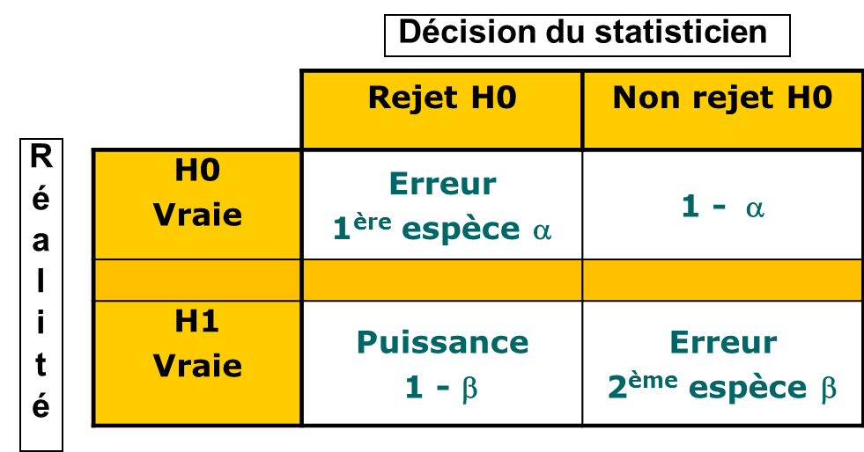

Slide 18
Question 8 :
Les étudiants ne comprennent pas comment, dans certains des qcm de vos cours vous parvenez connaitre le degré de signification sans qu’il ne soit donné dans l’énoncé.
Question inquiétante !
On distingue le risque de 1ère espèce α fixé à priori, du degré réel de signification fixé à posteriori.
Dans l’énoncé, on trouve α
Mais p, degré réel de signification, se déduit du calcul de Z, puis de la lecture de sa significativité dans la table adaptée.

Slide 19
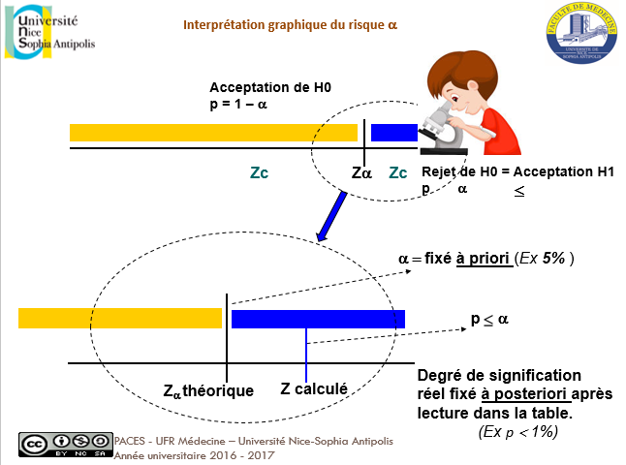

Slide 20
Question 9 :
Les étudiants ne comprennent pas pourquoi cette phrase est vraie :
Deux estimations par intervalle d'une même variable réalisées sur les échantillons A et B donneront des IC se recouvrant, mais pas nécessairement le même IC.
C’est le principe même de l’estimation par IC ! l’IC fournit une fourchette contenant la valeur réelle du % ou de la moyenne cherchée au niveau de la pop cible. On ne connait pas cette valeur précisément mais son estimation.
A cause des fluctuations statistiques, des variations inter individuelles, différents échantillons (TAS dans de bonnes conditions..) NE PEUVENT PAS donner des IC identiques!
Ces IC se recouvrent et contiennent chacun les valeurs estimées très proches.

Slide 21
Question 10 :
Les étudiants demandent une confirmation de raisonnement.
Si l’on conclue à une des deux hypothèses avec α < 1% par exemple, est ce que l’on peut ainsi conclure par déduction que tous les risques supérieurs à ce risque nous feront conclure à la même hypothèse ?
J’essaie de comprendre… à cause de ce morceau de phrase « tous les risques supérieurs à ce risque »
Si je repousse H0, avec p<1%. Je peux extrapoler et conclure que cela reste valable avec p<2%, ou 3% ou 4% ou 5% : OK
PAS OK pour les risques INFERIEURS à 1% ! (1/2% ou 1‰,…)

Slide 22
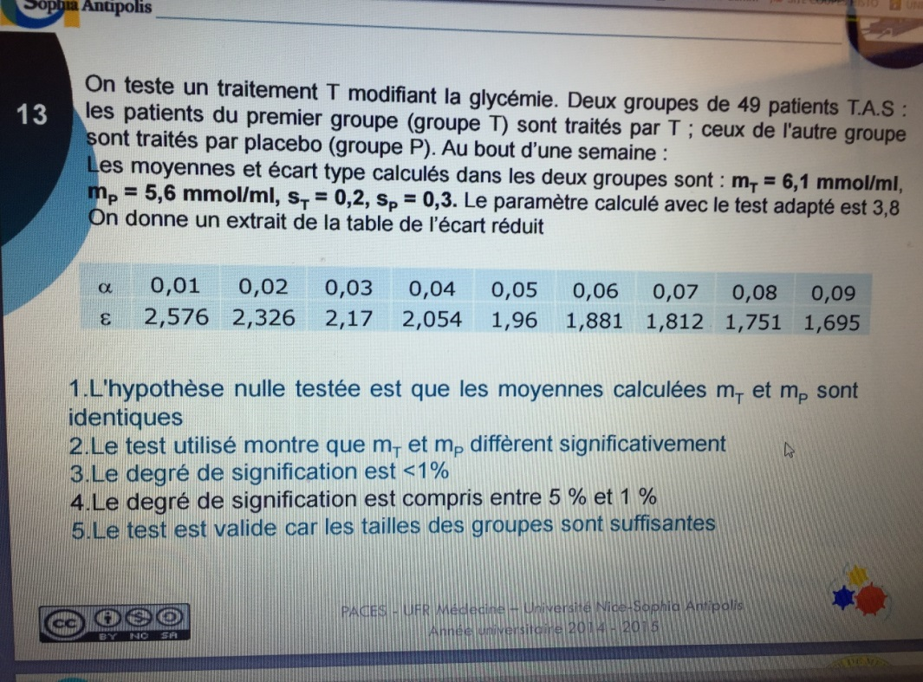
Question 11 :
Par rapport à cette diapositive. Les étudiants ne comprennent pas comment ils peuvent répondre aux items 3 et 4 sachant que le degré de signification n’est pas donné dans l’énoncé. Faut-il le calculer ?
CONFUSION des termes ??
Risque de 1ere espèce peut être donné dans l’énoncé
p déduit de la table après calcul du Z
Idem question 8. Le degré de signification est déduit de la table.. JAMAIS DONNE DANS L’ENONCE.
On ne sait bien sur pas à l’avance si H0 ou H1, et donc quel SERAIT le degré de signification.

Slide 23
Question 12 : Réponse A et D!!!! Pourquoi?
QCM du tutorat 6 : On se demande si un nouvel hypotenseur H est plus efficace que le traitement traditionnel T. On réalise un essai thérapeutique où les patients sont répartis aléatoirement en deux groupes en fonction du médicament pris : H et T. Malheureusement la pharmacie s’est trompée dans la distribution des médicaments : Tous les malades ont reçu T. L’essai étant réalisé en double aveugle personne ne s’est rendu compte de l’erreur. Le risque alpha est de 5%. Indiquez la ou les propositions exacte(s) :
A) Il y a 5 chances sur 100 pour que le test statistique final conduise à déclarer que T et H ont des effets différents
B) Il y a 95 chances sur 100 pour que le test statistique final conduise à déclarer que T et H ont des effets différents
C) La probabilité que l’hypothèse alternative soit vraie est de 100%
D) La probabilité que l’hypothèse nulle soit vraie est de 100%
E) Les propositions A, B, C et D sont fausses

Slide 24
Avez-vous des questions ?
☺

Slide 25
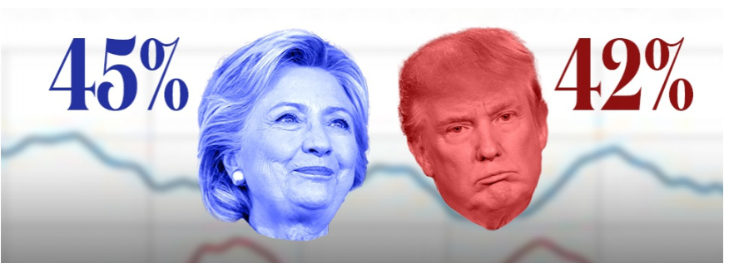
NB DE VOTANTS
Voici les derniers sondages AVANT l’élection présidentielle USA 2016
47,7%
47,5%
Voici les résultats définitifs de l’élection présidentielle USA 2016
Les instituts de sondages sont nuls
Il fallait tenir compte des IC
Des sondés n’ont pas déclaré leur intention de vote réel
Les instituts de sondage Américains échantillonnent bizarrement
Aucune réponse exacte

